Slide 1




¿Mar Menor
o
Mar Muerto?

Slide 2
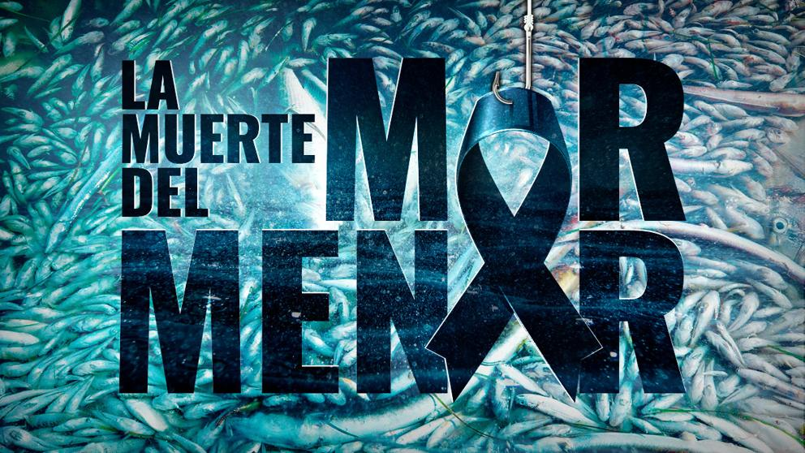

Slide 3
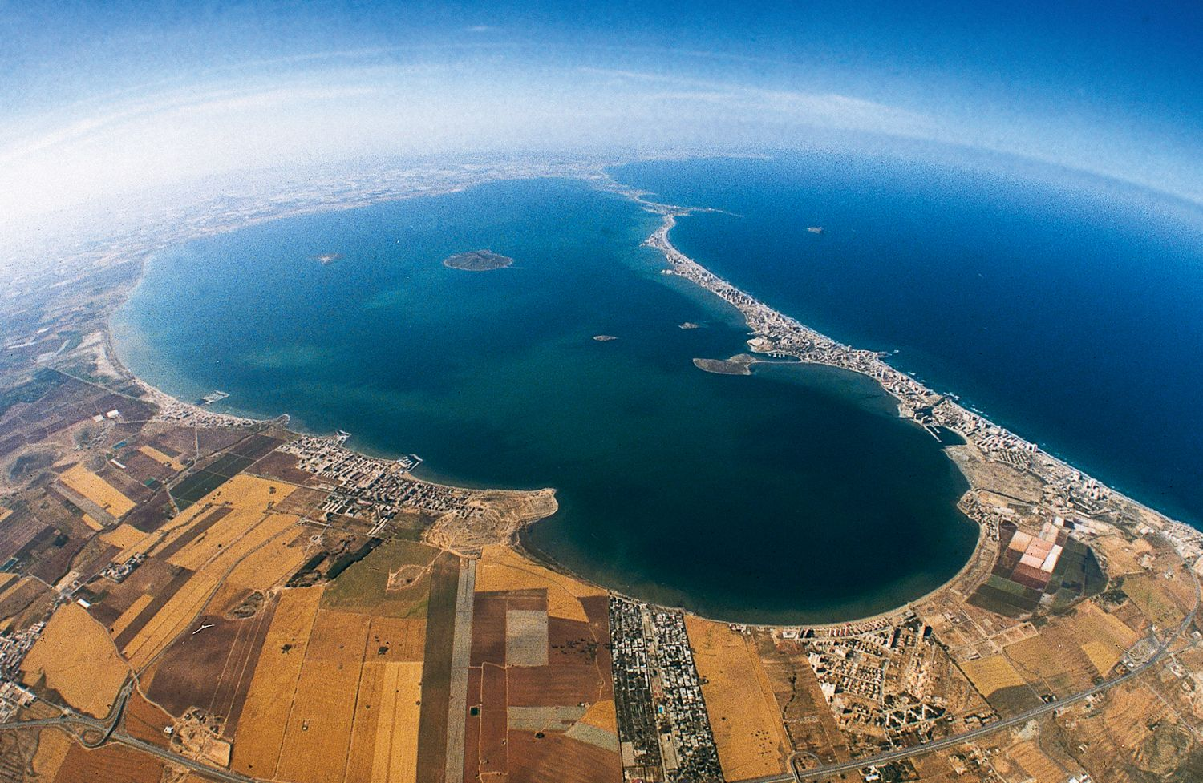

Slide 4

La albufera más grande de Europa, esta en estado crítico
"El Mar Menor ya es el Mar Muerto“.
:una tragedia ecológica y también económica
Hace unas semana, tres toneladas de peces aparecieron muertos en las orillas de este ecosistema único del que viven miles de personas.

Slide 5
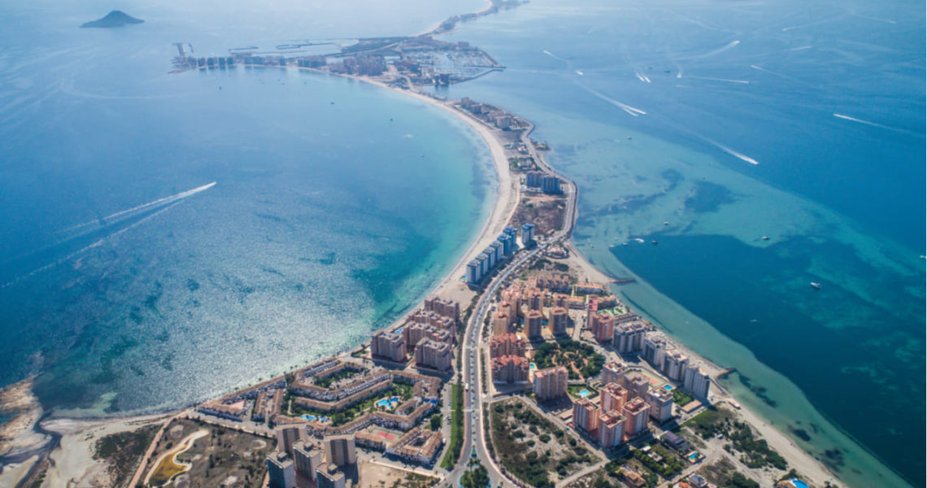

Slide 6
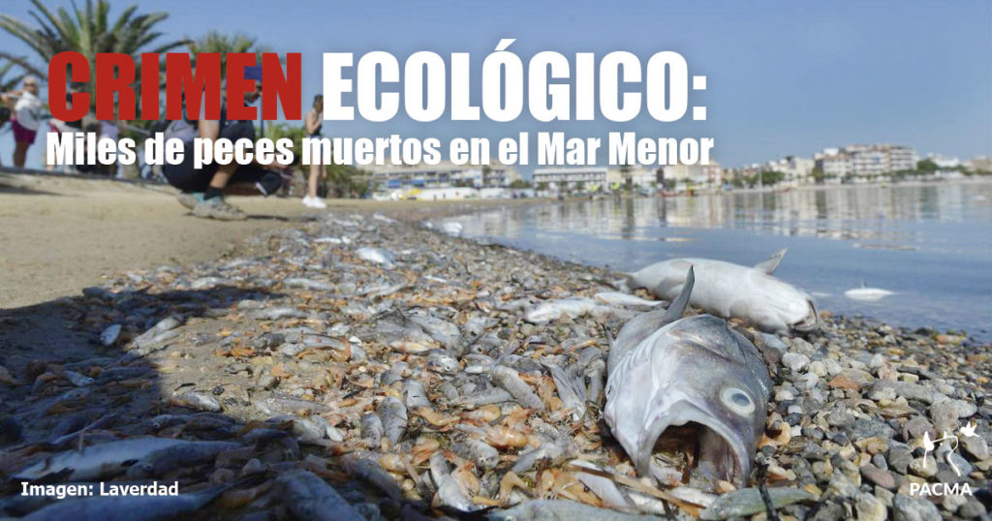

Slide 7
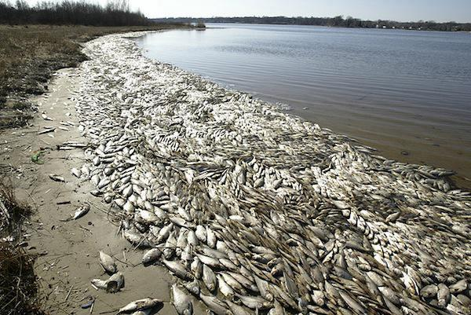

Slide 8
Es tal las turbidez de las aguas, que según la toma de muestras del Instituto Español de Oceanografía, han detectado que a cuatro metros de profundidad apenas hay luz,
comparándolo que es la misma falta de luminosidad que se obtienen a ochenta metros de profundidad en el Mediterráneo.

Slide 9
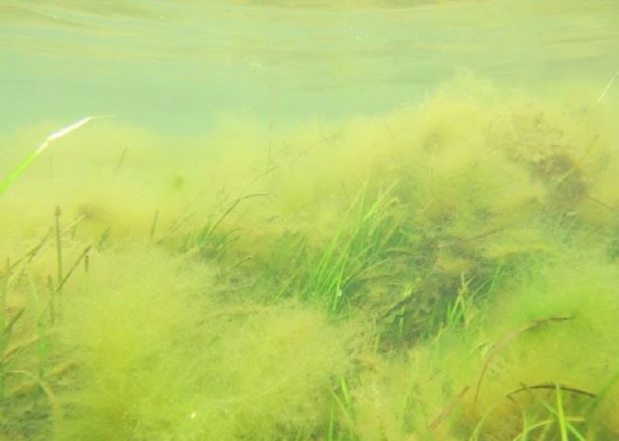
"La oscuridad es prácticamente total en el Mar Menor a cuatro metros de profundidad"

Slide 10
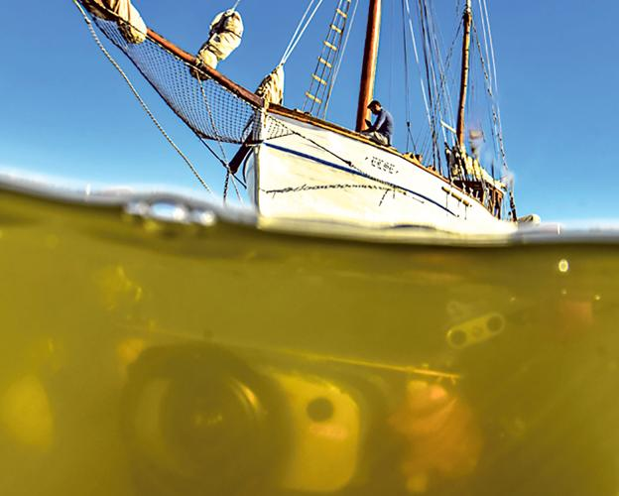

Slide 11
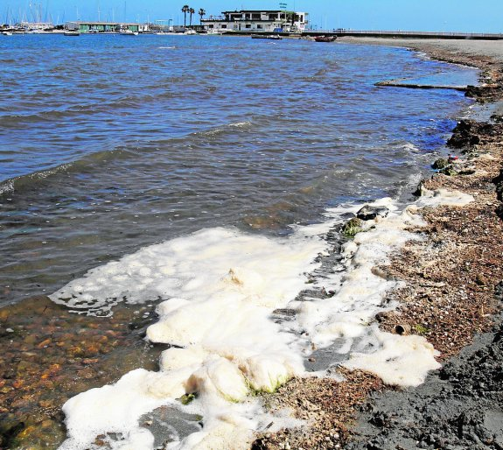

Slide 12
"El Mar Menor está grave", considera Santos, que desde hace años regenta el restaurante 'El Hogar del Pescador' en San Pedro del Pinatar. "¡Grave no! ¡El Mar Menor está muerto!", se oye al fondo de boca de un parroquiano, seguramente pescador, que toma un café este jueves a media mañana en la barra del bar. No puede salir a faenar.

Slide 13
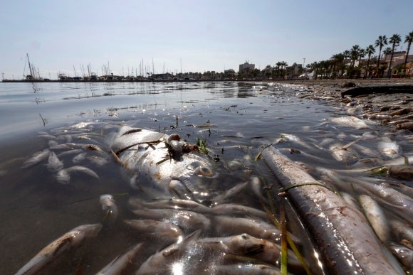

Slide 14
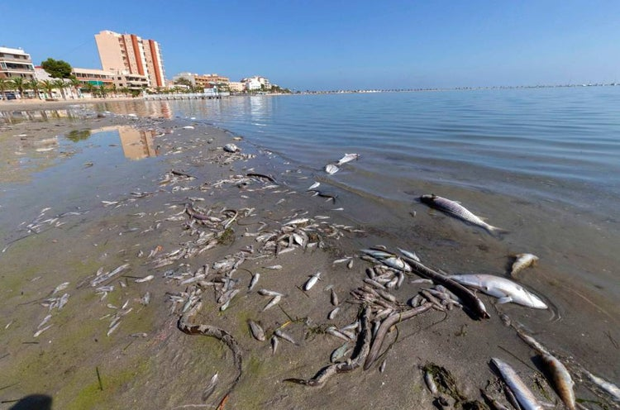

Slide 15
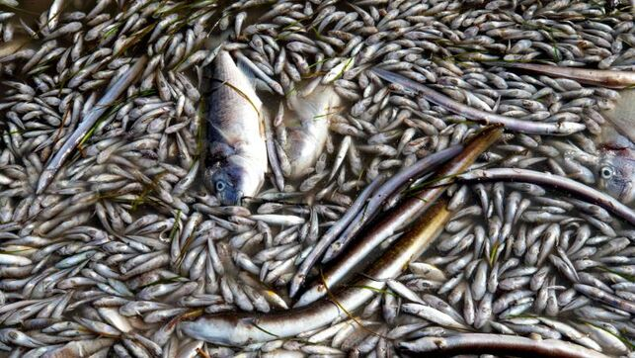

Slide 16
En los últimos días su única 'pesca' ha sido ayudar a retirar de las aguas la masa pestilente y grisácea formada por miles de peces muertos que se 'suicidaron' saltando a la orilla buscando un poco de oxígeno para poder respirar. Fue la puntilla para esta laguna salada que pide socorro desde hace años.

Slide 17
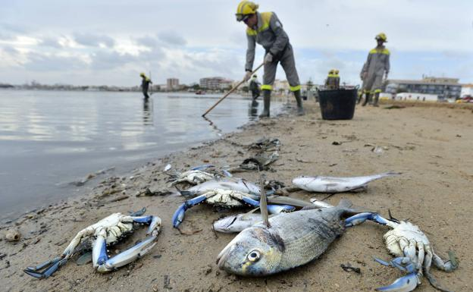

Slide 18
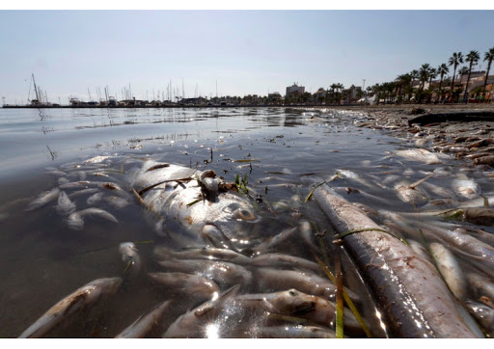

Slide 19
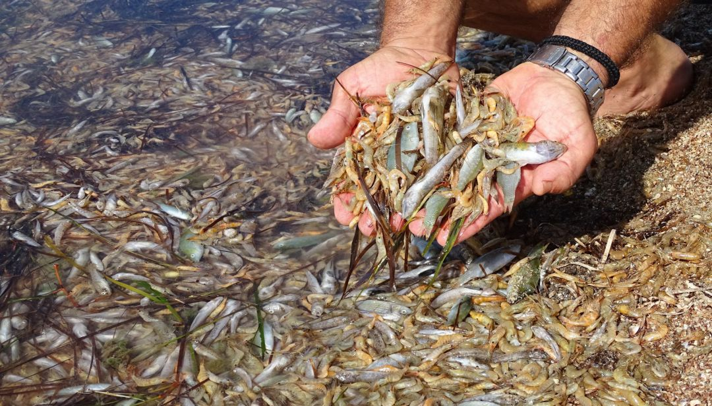

Slide 20
Elementos como el cadmio, el plomo o el arsénico llegan «en grandes cantidades» a través de los cauces de las distintas ramblas que desembocan en el Mar Menor cuando se registran episodios de lluvias torrenciales. Así, denuncian que este frágil ecosistema está siendo «envenenado». Es por ello que este colectivo exige una intervención «urgente» de restauración hidrológica y forestal de las cabeceras de las ramblas.

Slide 21
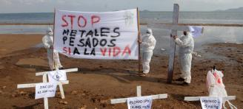

Slide 22
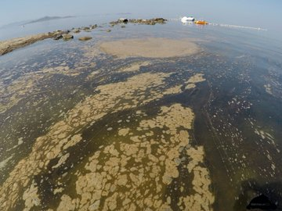

Slide 23
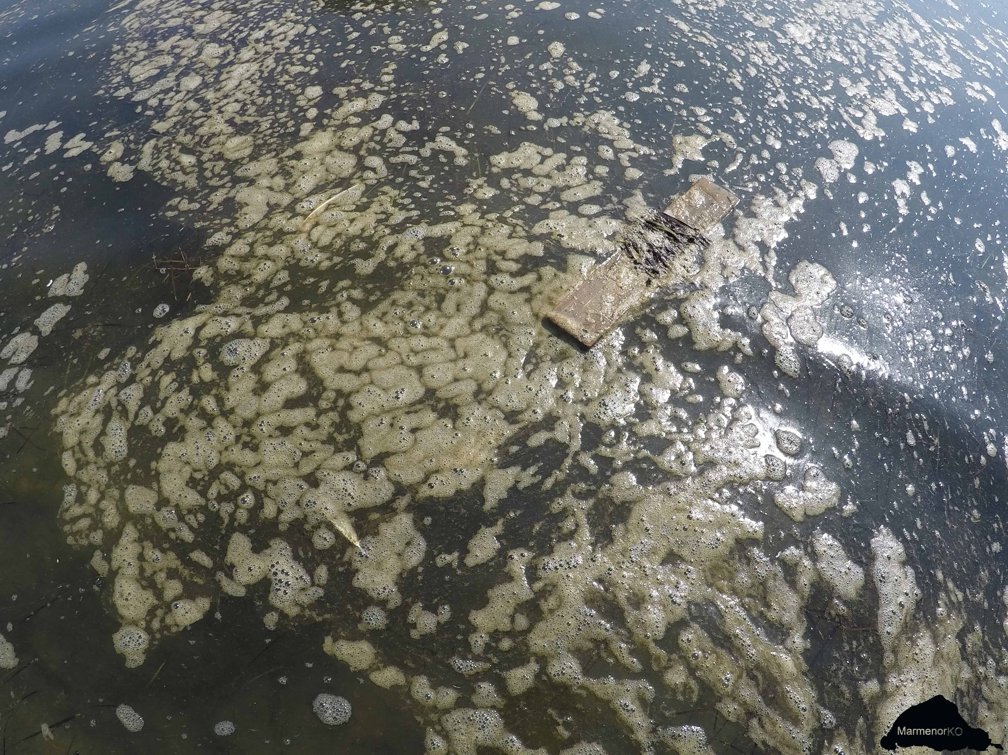

Slide 24
Los pescadores dicen que el Mar Menor es como un niño al que le hemos dado de comer demasiado. Al principio, el niño estaba sano hasta que fue engordando poco a poco, engullendo una sopa verde de nitratos y fosfatos derivados de una agricultura intensiva sin control. Después, el niño empezó con problemas cardíacos y de diabetes, y aun así seguía dándose atracones de vertidos contaminantes. Un día de enero, una mujer caída del cielo llamada GLORIA, sopló tan fuerte que dejó al niño sin oxígeno.

Slide 25
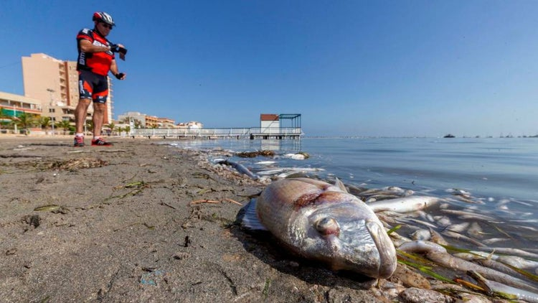

Slide 26
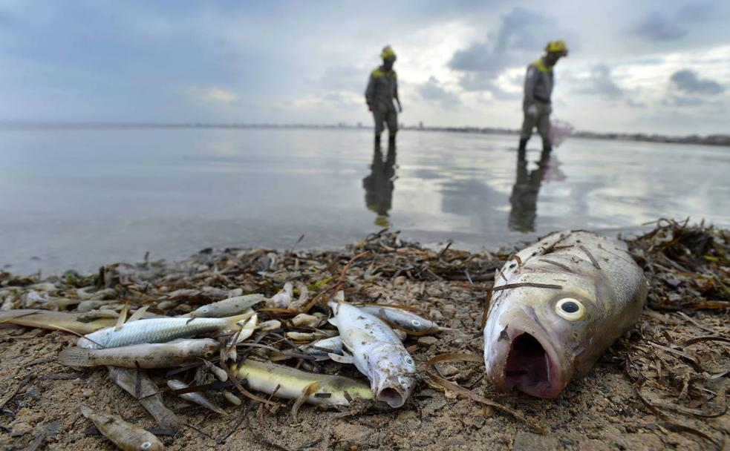

Slide 27
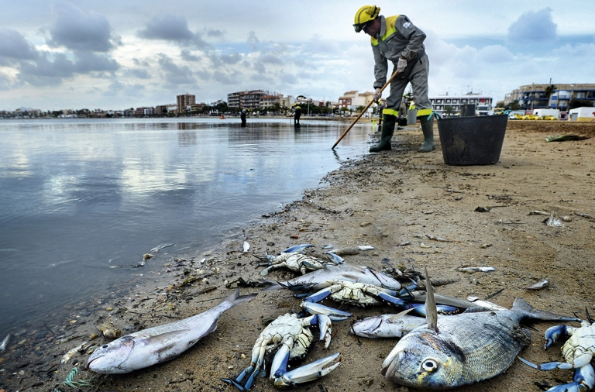

Slide 28
Todo esto es consecuencia de un hecho claro: la laguna del Mar Menor, la más importante del Mediterráneo occidental, es incapaz ya de procesar y asimilar la ingente cantidad de fertilizantes que se han estado aportando hasta conformar una bomba de relojería de aguas sin oxígeno y tóxicas, como remate final de un proceso galopante de eutrofización.
“El regadío intensivo ha ido haciendo un uso masivo de estos nutrientes desde hace 30 años, a pesar de todas las advertencias de los científicos y de los grupos ecologistas”,

Slide 29
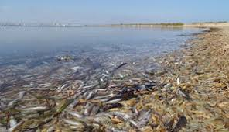

Slide 30
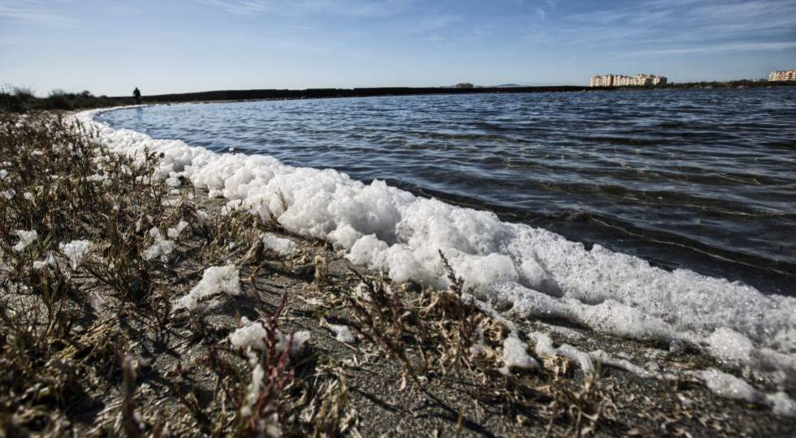

Slide 31
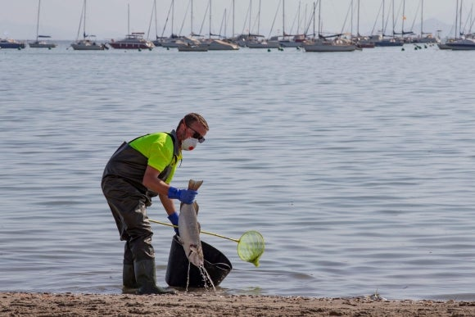

Slide 32
“Hemos ido agotando etapas y hemos pasado de un regadío convencional a un regadío más intenso, que se ha hecho industrial
Los cambios en el uso de los suelos han comportado una explotación de la tierra con varias cosechas al año y una transformación acompañada de incrementos desorbitado de regadíos.

Slide 33
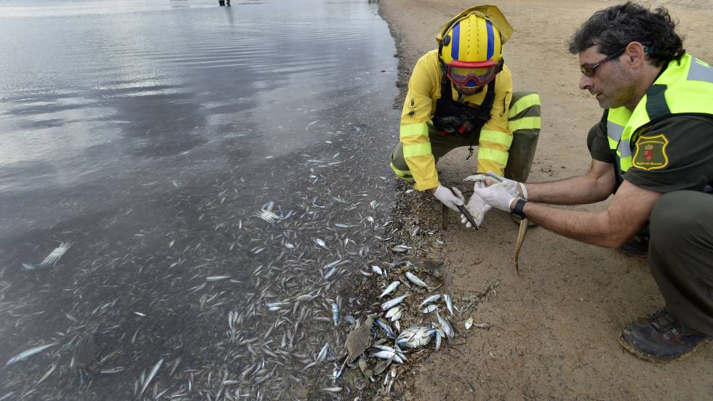

Slide 34
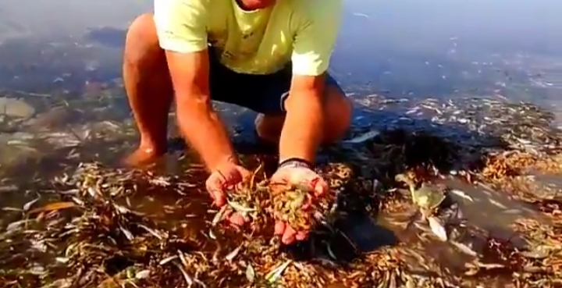

Slide 35
Cierre inmediato de muchas de las playas de La manga.
Las aguas han amanecido insalubres y llenas de chinches vivos, se adhieren al cuerpo.
NO BAÑEIS A LOS NIÑOS !!!!

Slide 36
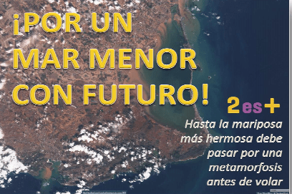

Slide 37
Divulgando el extraordinario patrimonio natural y biodiversidad del Mar Menor,
Nunca hay que olvidar
cuidarlo y preservarlo.
Un Mar Menor: Endémico de sí mismo.

Slide 38


Slide 39
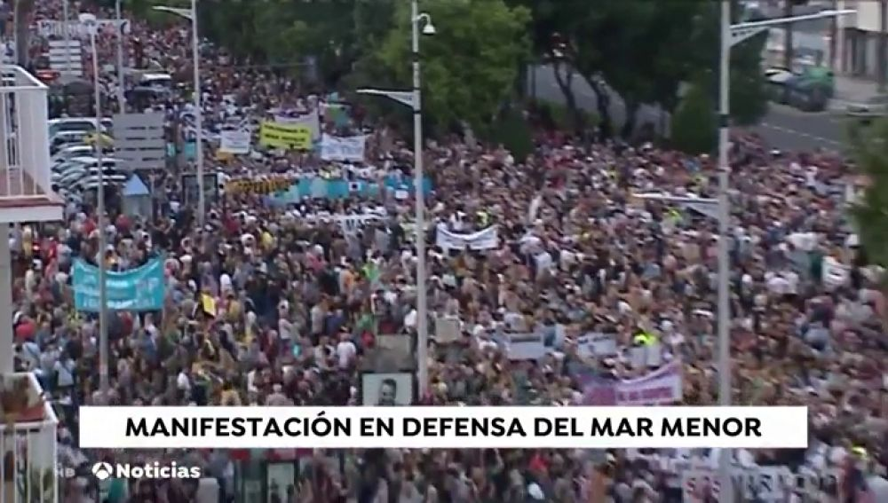

Slide 40
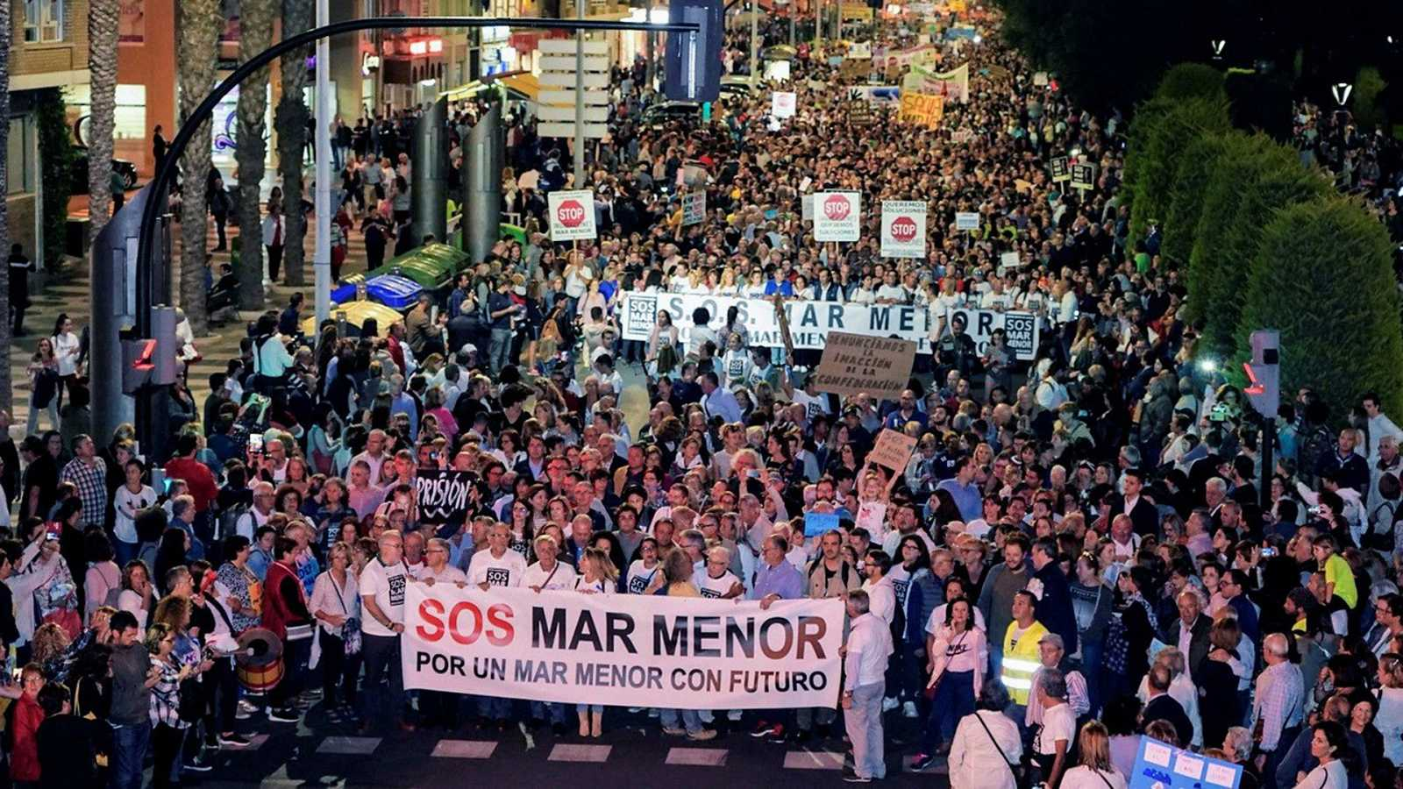

Slide 41
Unas 55.000 personas, según la Policía Nacional, se han manifestado este miércoles en Cartagena para salvar el Mar Menor, que se encuentra en una grave situación climática por culpa de los vertidos agrícolas ilegales. Bajo el lema 'Sos Mar Menor. Por un Mar Menor con futuro', los activistas han reclamado una "actuación firme, decidida e inmediata" por parte de las instituciones.

Slide 42
EL MAR MENOR SE MUERE
Salvemos el mar menor
Esta vez en serio, el Mar Menor tiene un estado crítico, en el que su ecosistema está muriendo y los vertidos de los campos de cultivo (fertilizantes) empeoran su situación.

Slide 43


UN FUERTE
ABRAZO,
QUE TENGAS
UN BUEN DIA
Hoy es viernes, 13 de marzo de 2020
Ahora mismo son las 09:21 horas.

Slide 44







¿Te ha gustado?
Puedes ver más entrando
Aquí
Además puedes recibir powerpoints en tu correo electrónico suscribiéndote aquí:

